Slide 1


「指導と評価の一体化」のための
学習評価について
中学校 理科
～ 平成２９年告示 学習指導要領に基づく学習評価について ～
福岡県教育委員会
Notes:
只今から，「『指導と評価の一体化』のための学習評価」について「中学校理科」の説明を始めます。
なお，本説明は，国立教育政策研究所の「『指導と評価の一体化』のための学習評価に関する参考資料」をもとに作成しています。
スライド右上等に，該当ページを示していますので，参考資料をお持ちの方は，必要に応じてラインを引くなどしながらお聞きください。
それでは，説明を始めます。

Slide 2
「指導と評価の一体化」のための
学習評価について
中学校 理科
Ⅰ 中学校理科における「内容のまとまり」
Ⅱ 中学校理科における「内容のまとまりごとの評価規準」
作成の具体的な手順
Ⅲ 「内容のまとまりごとの評価規準」の考え方を踏まえた
「単元（中項目）の評価規準」の作成の手順について
Ⅳ 指導と評価（「主体的に学習に取り組む態度」の評価）
Notes:
説明の内容は，スクリーンに示しておりますとおり，大きく4点です。
具体的な説明の前に，まず，学習評価における「内容のまとまりごとの評価規準」と「単元の評価規準」の関係を説明します。

Slide 3
「指導と評価の一体化」のための学習評価について
◆「指導と評価の一体化」のために
◆学習評価について
・各教科等の評価については，学習状況を分析的に捉える「観点
別学習状況の評価」と「評定」が学習指導要領に定める目標に
準拠した評価として実施する。
・児童生徒が各教科等での学習において，どの観点で望ましい
学習状況が認められ，どの観点に課題が認められるかを明らか
にすることにより，具体的な学習や指導の改善に生かすことを
可能とする。
・学習指導要領に示す各教科等の「第２ 各学年（分野）の目標
及び内容」の「２ 内容」において， 「内容のまとまり」ごとに育成を
目指す資質・能力が示されている。このため，「２ 内容」の記載は
そのまま学習指導の目標となりうる。
P 3
P 3
P14～P15
Notes:
学習評価は，学習指導要領に定める目標に準拠した評価として「観点別学習評価」を基に行われており，「観点別学習評価」は，生徒の具体的な学習や教師の指導改善に生かすことを目的としています。
今回改定された学習指導要領の「内容」には，「内容のまとまり」ごとに育成を目指す資質・能力が示されているため，学習指導要領に示された「内容」は，そのまま学習指導の目標となり，その目標に準拠した評価として「観点別学習評価」を行う必要があります。

Slide 4
「指導と評価の一体化」のための学習評価について
P 37
◆「指導と評価の一体化」のために
◆学習評価について
学習指導要領
第 2 編
P 25～P 34
内容のまとまりごとの評価規準
単元の目標
第 3 編
P 35～P 95
単元（中項目）の評価規準
Notes:
そこで，学習指導要領に示された学習指導の目標としての「内容のまとまり」を基に，「内容のまとまりごとの評価規準」を踏まえた「単元の評価規準」を作成して観点別学習評価が行えるよう，今回「内容のまとまりごとの評価規準」および「単元の評価規準」の作成の手順ついて説明します。

Slide 5
「指導と評価の一体化」のための
学習評価について
中学校 理科
Ⅰ 中学校理科における「内容のまとまり」
Ⅱ 中学校理科における「内容のまとまりごとの評価規準」
作成の具体的な手順
Ⅲ 「内容のまとまりごとの評価規準」の考え方を踏まえた
「単元（中項目）の評価規準」の作成の手順について
Ⅳ 指導と評価（「主体的に学習に取り組む態度」の評価）
Notes:
まず，『中学校理科における「内容のまとまり」』について説明します。

Slide 6
Ⅰ 中学校理科における「内容のまとまり」
P 27
中学校理科における「内容のまとまり」は，学習指導要領の第１・第２分野の内容に示された大項目のことである。
〔第１分野〕
２ 内容
(1) 身近な物理現象
(2) 身の回りの物質
(3) 電流とその利用
(4) 化学変化と原子・分子
(5) 運動とエネルギー
(6) 化学変化とイオン
(7) 科学技術と人間
〔第２分野〕
２ 内容
(1) いろいろな生物とその共通点
(2) 大地の成り立ちと変化
(3) 生物の体のつくりと働き
(4) 気象とその変化
(5) 生命の連続性
(6) 地球と宇宙
(7) 自然と人間
Notes:
中学校理科における「内容のまとまり」は，学習指導要領の各分野の内容に示されている(1)，(2)などで示された大項目になります。

Slide 7
Ⅰ 中学校理科における「内容のまとまり」
中学校理科における「内容のまとまり」は，学習指導要領の第１・第２分野の内容に示された大項目のことである。
(1)身近な物理現象
身近な物理現象についての観察，実験などを通して，次の
事項を身に付けることができるよう指導する。
ア 身近な物理現象を日常生活や社会と関連付けながら，
次のことを理解するとともに，それらの観察，実験などに
関する技能を身に付けること。
イ 身近な物理現象について，問題を見いだし見通しをもって
観察，実験などを行い，光の反射や屈折，凸レンズの働き，
音の性質，力の働きの規則性や関係性を見いだして表現
すること。
（大項目）
「思考・判断・表現等」
学習指導要領解説理科編 P29
「知識・技能」
Notes:
学習指導要領解説では，「内容のまとまり」である大項目は，(1)，(2)として，スライドのように示されています。
また，それぞれの「内容のまとまり」ごとに，「知識・技能」と「思考・判断・表現等」がア，イで示されています。

Slide 8
Ⅰ 中学校理科における「内容のまとまり」
中学校理科における「内容のまとまり」は，学習指導要領の第１・第２分野の内容に示された大項目のことである。
(ｱ) 光と音
ア 光の反射・屈折
光の反射や屈折の実験を行い，光が水やガラスなどの物質
の境界線で反射，屈折するときの規則性を見いだして理解
すること。
イ 凸レンズの働き
凸レンズの働きについての実験を行い，物体の位置と像の
でき方との関係を見いだして理解すること。
ウ 音の性質
音についての実験を行い，音はものが振動することによって
生じ空気中などを伝わること及び音の高さや大きさは発音体
の振動の仕方に関係することを見いだして理解すること。
（中項目）
（小項目）
（小項目）
（小項目）
学習指導要領解説理科編 P29，P30
Notes:
さらに，学習指導要領解説では，大項目のあとに，中項目，小項目が，スライドのように示されています。
特に，大項目，中項目，小項目の関係は，単元の評価規準の作成でも扱いますので，ご確認ください。

Slide 9
Ⅰ 中学校理科における「内容のまとまり」
学習指導要領で示されている内容の構成と「内容のまとまり」
（学習指導要領解説理科編P16～P19）
「地球」を柱とした内容の構成
(2)大地の成り立ちと変化
(4)気象とその変化
(6)地球と宇宙
Notes:
「内容のまとまり」である大項目は，学習指導要領解説に示されている 「エネルギー」，「粒子」，「生命」，「地球」などを柱とした内容の構成を示した図では，いくつかの中項目をまとめた四角囲みの部分となっています。

Slide 10
「指導と評価の一体化」のための
学習評価について
中学校 理科
Ⅰ 中学校理科における「内容のまとまり」
Ⅱ 中学校理科における「内容のまとまりごとの評価規準」
作成の具体的な手順
Ⅲ 「内容のまとまりごとの評価規準」の考え方を踏まえた
「単元（中項目）の評価規準」の作成の手順について
Ⅳ 指導と評価（「主体的に学習に取り組む態度」の評価）
Notes:
次に，「内容のまとまりごとの評価規準」作成の具体的な手順 について説明します。
冊子は，第2編の28ページからになります。

Slide 11
Ⅰ 「内容のまとまりごとの評価規準」作成の手順
➊ 【知識・技能】，【思考・判断・表現】の観点について
P 31
○「知識・技能」のポイント
・学習指導要領の「２ 内容」における大項目の中のアの「次のこと」
を「中項目名」に代え，「～を理解するとともに」を「～を理解して
いるとともに」，「～を身に付けること」を「～を身に付けている」
として，「内容のまとまりごとの評価規準」を作成する。
○「思考・判断・表現」のポイント
・学習指導要領の「２ 内容」における大項目の中のイの「見いだ
して表現すること」を「見いだして表現している」として，「内容の
まとまりごとの評価規準を作成する。
Notes:
それでは，まず31ページをご覧ください。31ページの②に，「内容のまとまりごとの評価規準」を作成する際の，観点ごとのポイントが示されています。
「知識・技能」および「思考・判断・表現」の観点については，学習指導要領解説の「内容」における大項目の表現を用いて作成します。

Slide 12
Ⅰ 「内容のまとまりごとの評価規準」作成の手順
➊ 【知識・技能】，【思考・判断・表現】の観点について
P 31
(1)身近な物理現象
身近な物理現象についての観察，実験などを通して，次の
事項を身に付けることができるよう指導する。
ア 身近な物理現象を日常生活や社会と関連付けながら，
次のことを理解するとともに，それらの観察，実験などに
関する技能を身に付けること。
イ 身近な物理現象について，問題を見いだし見通しをもって
観察，実験などを行い，光の反射や屈折，凸レンズの働き，
音の性質，力の働きの規則性や関係性を見いだして表現
すること。
（大項目）
光と音，力の働き（中項目）
している
ている。
している。
学習指導要領解説理科編 P29
「思考・判断・表現等」
「知識・技能」
Notes:
具体的に，大項目の（1）身近な物理現象 における「内容のまとまりごとの評価規準」を例に挙げて説明します。
スライドには，（1）身近な物理現象 について，学習指導要領解説の内容を示しています。
「知識・技能」については，アの「次のこと」を【中項目名】にかえ，「理解する」を「理解している」，「身に付けること」を「身に付けている」にかえて作成します。
「思考・判断・表現」については，イの文末表現をかえて作成します。
参考資料の31ページには，学習指導要領の内容と，内容のまとまりごとの評価規準の例が示されていますので，比較して，作成の手順と合わせてご確認ください。

Slide 13
Ⅰ 「内容のまとまりごとの評価規準」作成の手順
➋ 【主体的に学習に取り組む態度】の観点について
P 31
○「主体的に学習に取り組む態度」のポイント
・学習指導要領の「２ 内容」に育成を目指す資質・能力が示され
ていないことから，「学年・分野別の評価の観点の趣旨」の冒頭
に記載されている「～に関する事物・現象」を「（大項目名）に
関する事物・現象」に代えて，内容のまとまりごとの評価規準を
作成する。
「学年・分野別の評価の観点の趣旨」とは
・「小学校，中学校，高等学校及び特別支援学校等における
児童生徒の学習評価及び指導要録の改善について（通知）」
(H31.3.29，平成31年４月４日修正，以下改善等通知) の
別紙４に記載されている配慮事項のこと。
Notes:
次に，「主体的に学習に取り組む態度」の観点についてですが，この観点については学習指導要領に育成を目指す資質・能力が示されていないため，文部科学省所初等中等教育局長通知である改善通知の別紙４に記載されている，「学年・分野別の評価の観点の趣旨」を用いて作成します。
冊子の28ページ，29ページの下に改善等通知の一部が記載さています。

Slide 14
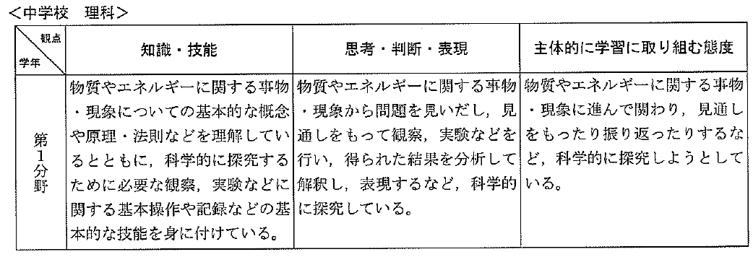
Ⅰ 「内容のまとまりごとの評価規準」作成の手順
➋ 【主体的に学習に取り組む態度】の観点について
P 29
主体的に学習に取り組む態度の観点を作成する際には，
「内容のまとまり」における大項目が位置付いている
分野の「学年・分野別の評価の観点の趣旨」を，改善通知
の別紙４で確認する必要があります。
Notes:
第1分野の第1学年（１）身近な物理現象 についての「主体的に学習に取り組む態度」の観点を作成する際には，改善通知に記載されている，「観点の趣旨」の，第1分野，「主体的に学習に取り組む態度」の部分を用いることになります。

Slide 15
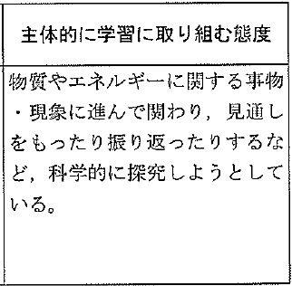
Ⅰ 「内容のまとまりごとの評価規準」作成の手順
➋ 【主体的に学習に取り組む態度】の観点について
P 31
身近な物理現象
（大項目名）
Notes:
その文章の冒頭を，「内容のまとまり」である大項目名にかえて観点を作成します。
参考資料の31ページに，内容のまとまりごとの評価規準の例が示されていますので，比較して，ご確認ください。

Slide 16
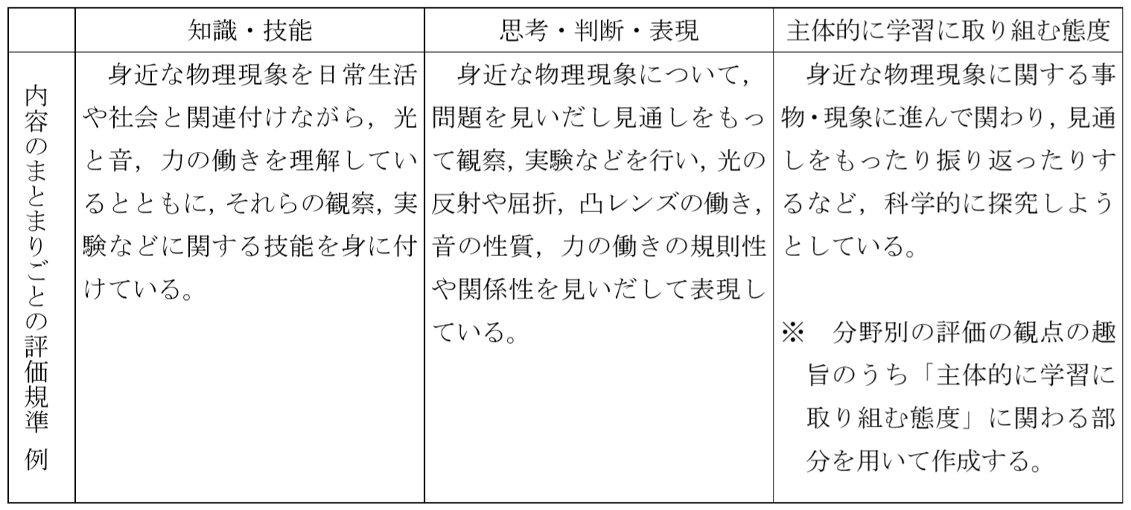
Ⅰ 「内容のまとまりごとの評価規準」作成の手順
P 31
〔第1学年〕 （1）身近な物理現象 内容のまとまりごとの評価規準
Notes:
このようにして冊子の31ページに示されている「内容のまとまりごとの評価規準」を作成することができます。

Slide 17
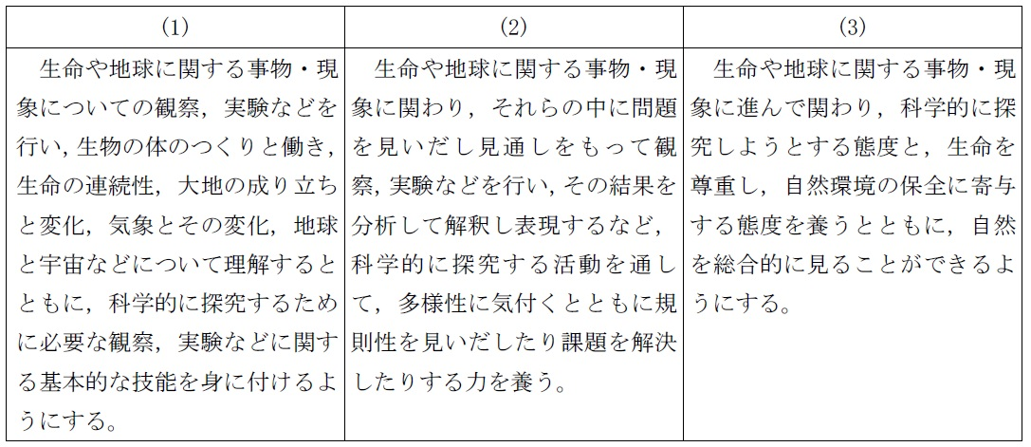
Ⅰ 「内容のまとまりごとの評価規準」作成の手順
➋ 【主体的に学習に取り組む態度】の観点について
P 34
※ 第２分野の学習指導要領の目標の「学びに向かう力，
人間性等」における，「生命を尊重し，自然環境の保全
に寄与する態度」については，観点別学習状況の評価
にはなじまず，個人内評価等を通じて見取る部分である
ことに留意する必要がある。
P 32
Notes:
続いて，32ページ上段の中学校指導要領理科第２分野の目標に記載されている（３）学びに向かう力，人間性等の部分をご覧ください。
第２分野の「学びに向かう力，人間性等」に示されている，「生命を尊重し，自然環境の保全に寄与する態度」については，観点別学習状況の評価にはなじまず，個人内評価等を通じて見取る部分になります。そのため，34ページに示されている「内容のまとまりごとの評価規準」における「主体的に学習に取り組む態度」の観点には位置付けられていないことをご確認ください。
また，すべての「大項目」について，「内容のまとまりごとの評価規準」の例が，99ページから104ページに示してありますので，後ほどご確認ください。

Slide 18
「指導と評価の一体化」のための
学習評価について
中学校 理科
Ⅰ 中学校理科における「内容のまとまり」
Ⅱ 中学校理科における「内容のまとまりごとの評価規準」
作成の具体的な手順
Ⅲ 「内容のまとまりごとの評価規準」の考え方を踏まえた
「単元（中項目）の評価規準」の作成の手順について
Ⅳ 指導と評価（「主体的に学習に取り組む態度」の評価）
Notes:
続いて，「内容のまとまりごとの評価規準」の考え方を踏まえた「単元の評価規準」の作成の手順について説明します。
冊子は，第3編の35ページからになります。

Slide 19
Ⅲ 「内容のまとまりごとの評価規準」の考え方を
踏まえた「単元（中項目）の評価規準」の作成について
P38～P41
中学校理科では，「各学校において学習評価を行う際の
評価規準」を作成するための補足資料として，学習指導
要領の中項目，小項目をもとに作成される評価規準を
「単元（中項目ごと）の評価規準」として例示している。
○「知識・技能」のポイント
・「内容のまとまりごとの評価規準（例）」を基に，該当の中項目名
や小項目名を記載し，各分野の評価の観点の趣旨（改善
通知別紙４）を踏まえて，評価規準を作成する。
○「思考・判断・表現」のポイント
・「内容のまとまりごとの評価規準（例）」を基に，各分野の評価の
観点の趣旨（改善通知別紙４）を踏まえて，評価規準を作成する。
○「主体的に学習に取り組む態度」のポイント
・「内容のまとまりごとの評価規準（例）」を基に，評価規準を作成
する。
Notes:
中学校理科における単元の評価規準は，先ほど説明した「内容のまとまりごとの評価規準」を作成する際の大項目を中項目に，中項目を小項目にかえたものをベースにして作成することができます。
そのため，理科では，「単元の評価規準」を「中項目の評価規準」として表記しています。
この「中項目の評価規準」は，改善通知の「観点の趣旨」を踏まえて，「内容のまとまりごとの評価規準」に付加・修正を加えることで，作成することができます。

Slide 20
Ⅲ 「内容のまとまりごとの評価規準」の考え方を
踏まえた「単元（中項目）の評価規準」の作成について
P 38
〔第1学年〕 （1）身近な物理現象 内容のまとまりごとの評価規準
中項目名
小項目名
学年・分野の評価の観点の趣旨に
示された内容を挿入
Notes:
冊子の38ページ，39ページをお開きください。
39ページには，(1)ア（ア）光と音 の評価規準の例が示されています。
第1分野における中項目の評価規準は，38ページに示された「内容のまとまりごとの評価規準」をベースに，スライドのように，赤色で示す部分を中項目名に，青色で示す部分を中項目に対応した小項目名にかえるとともに，緑色の矢印で示す部分に改善通知の「観点の趣旨」に示された内容を挿入して作成されています。

Slide 21
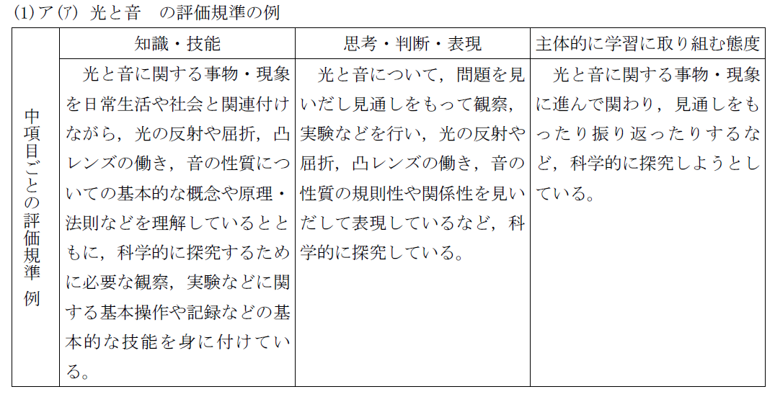
Ⅲ 「内容のまとまりごとの評価規準」の考え方を
踏まえた「単元（中項目）の評価規準」の作成について
P 39
◆第１分野における単元（中項目）の評価規準（例）
中項目名
小項目名
学年・分野の評価の観点の趣旨から挿入
Notes:
具体的には，スライドに示すように，付加・修正が行われています。
38ページに示された「内容のまとまりごとの評価規準」と39ページに示された「中項目の評価規準」とを見比べ，作成のポイントとともにご確認ください。

Slide 22
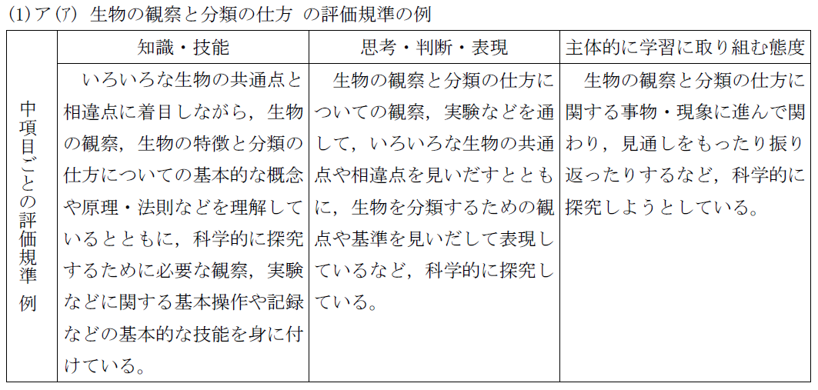
Ⅲ 「内容のまとまりごとの評価規準」の考え方を
踏まえた「単元（中項目）の評価規準」の作成について
P 41
◆第２分野における単元（中項目）の評価規準（例）
小項目名
中項目名
学年・分野の評価の観点の趣旨から挿入
Notes:
続いて，41ページをお開きください。
第2分野における中項目の評価規準も，第1分野と同様，「内容のまとまりごとの評価規準」をベースに赤色で示す部分に中項目名を，青色で示す部分に小項目名を，さらには，改善通知の「観点の趣旨」をもとに緑色で示す部分が挿入されています。
第2分野における中項目の評価規準についても，40ページ，41ページを見比べてご確認ください。
このようにして作成された「中項目ごとの評価規準」の例が，105ページから117ページに示されていますので，後ほどあわせてご確認ください。

Slide 23
「指導と評価の一体化」のための
学習評価について
中学校 理科
Ⅰ 中学校理科における「内容のまとまり」
Ⅱ 中学校理科における「内容のまとまりごとの評価規準」
作成の具体的な手順
Ⅲ 「内容のまとまりごとの評価規準」の考え方を踏まえた
「単元（中項目）の評価規準」の作成の手順について
Ⅳ 指導と評価（「主体的に学習に取り組む態度」の評価）
Notes:
最後に，「主体的に学習に取り組む態度」の評価を中心に，実際の指導と評価における留意点について説明します。
冊子は，第3編の43ページからになります。

Slide 24
Ⅳ 指導と評価
（「主体的に学習に取り組む態度」の評価）
P 9
◆３つの観点の評価についての考え方
〇「知識・技能」
・・・学習の過程を通した知識及び技能の習得状況に
ついて評価を行うとともに，・・・他の学習や生活の
場面でも活用できる程度に概念等を理解したり，
技能を習得したりしているかについても評価する
〇「思考・判断・表現」
・・・知識及び技能を活用して課題を解決する等のため
に必要な思考力，判断力，表現力等を身に付けて
いるかを評価する
Notes:
まず，3つの観点について評価を行う際の重視すべき考え方についての確認です。
「知識・技能」については，習得状況を評価するとともに，他の学習や生活の場面でも活用できる程度に概念等を理解したり，技能を習得したりしているかについても評価することが求められています。
「思考・判断・表現」については，知識及び技能を活用して課題を解決する等のために必要な思考力，判断力，表現力等を身に付けているかを評価することが求められています。

Slide 25
Ⅳ 指導と評価
（「主体的に学習に取り組む態度」の評価）
P 9，P 10
◆３つの観点の評価についての考え方
〇「主体的に学習に取り組む態度」①
・・・知識及び技能を習得したり，思考力，判断力，表現力等を
身に付けたりするために，自らの学習状況を把握し，学習の
進め方について試行錯誤するなど自らの学習を調整しな
がら，学ぼうとしているかどうかという意思的な側面を評価
する
評価は，次の①，②の側面から評価する
① 知識及び技能を獲得したり，思考力，判断力，表現力等を
身に付けたりすることに向けた粘り強い取組を行おうとして
いる側面
② ①の粘り強い取組を行う中で，自らの学習を調整しようと
する側面
Notes:
「主体的に学習に取り組む態度」については，自らの学習状況を把握し，学習の進め方について試行錯誤するなど自らの学習を調整しながら，学ぼうとしているかどうかという意思的な側面を評価することとし，粘り強い取組を行おうとしている側面と，その粘り強い取組を行う中で，自らの学習を調整しようとする側面を評価することが求められています。

Slide 26
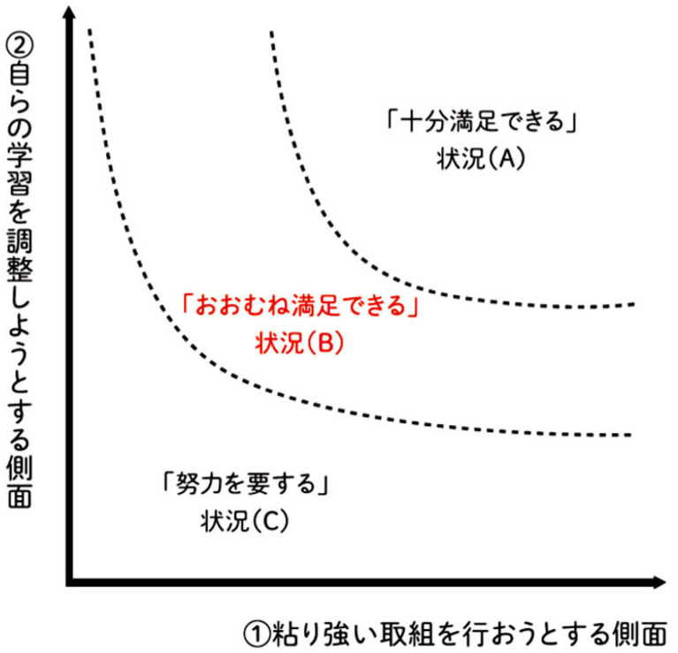
Ⅳ 指導と評価
（「主体的に学習に取り組む態度」の評価）
P 9，P 10
◆３つの観点の評価についての考え方
〇「主体的に学習に取り組む態度」②
・実際の評価の場面においては，
双方の側面を一体的に見取る
ことも想定される。
・学習の調整が「適切に行われ
ているか」を必ずしも判断する
ものではなく，学習の調整が，
知識及び技能の習得などに
結び付いていない場合には，
教師が学習の進め方を適切に
指導することが求められる。
Notes:
特に，「主体的に学習に取り組む態度」についての評価は，学習の調整が「適切に行われているか」を判断するものとしてではなく，生徒の学習の調整が，知識及び技能の習得などに結びついていない場合，教師が，生徒の学習の進め方を適切に指導することが求められています。
これらの評価を通して，生徒の学習改善，および教師の指導改善につないでいくことが大切になります。

Slide 27
Ⅳ 指導と評価
（「主体的に学習に取り組む態度」の評価）
◆学習評価の円滑な実施に向けた取組について
「（２）学習評価については，日々の授業の中で児童
生徒の学習状況を適宜把握して指導の改善に生かすこと
に重点を置くことが重要である。したがって，観点別
学習状況の評価の記録に用いる評価については，毎回の
授業ではなく原則として単元や題材など内容や時間の
まとまりごとに，それぞれの実現状況を把握できる段階で
行うなど，その場面を精選することが重要であること。」
【改善通知】
「小学校，中学校，高等学校及び特別支援学校における児童生徒の学習評価及び指導要録の改善等について（通知）」
平成３１年３月２９日 初等中等教育局長通知
Notes:
また，日々の授業の中で行われる学習評価については，生徒の学習状況を把握し，授業改善に生かすことに重点を置くことが重視され，記録に用いる評価については，毎回の授業ではなく，その場面を精選することが示されています。

Slide 28
Ⅳ 指導と評価
（「主体的に学習に取り組む態度」の評価）
P 47
◆単元名「天体の動きと地球の自転・公転」 内容のまとまり「第２学年第２分野（６）地球と宇宙」
時間 | ねらい・学習活動 | 重点 | 記録 | 備考
１ | ・■■の表し方を知る。 ・■■がどうなっているかを知る。 | 知 |  | ・●●を読み取っている。
２ | ・■■の観察を計画する。 ※●●までに，各班で観察を行う。 | 知 |  | ・●●を観察し，その結果を適切に記 録している。
３ | ・■■を結び，●●を表す。 ・■■から，●●の特徴を見いだす。 | 知 | ○ | ・●●を結び，■■を表している。 [透明半球]
４ | ・■■を用いて，●●にまとめる。 | 思 | ○ | ・●●を表し，■■を見いだして表現している。 [透明半球，記述分析]
５ | ・■■を理解する。 ・■■と■■とを関連付けて，■■ を推論する。 | 態 | ○ | ・●●を使って推論しようとしている。 [記述分析，行動観察]
６ | ・■■を見いだす。 | 思 |  | ・●●が変わることを表現している。
７ | ・■■について理解する。 ・■■の位置を確認する。 | 知 | ○ | ・●●について，理解している。 [記述分析]
８ | ・■■をモデル実験で調べる。 ・■■になることを見いだす。 | 思 | ○ | ・●●を分析して解釈し，表現してい る。[記述分析]
９ | ・■■の関係を見いだそうとする。 | 態 | ○ | ・●●と，■■の関係を見いだそうとしている。 [記述分析]
Notes:
そこで，第3編の第2章に示された各事例では，毎回の授業で評価する観点を重点化するとともに，記録に用いる評価の場面を精選した単元計画および評価の実際が示されています。
本日は，冊子の47ページに示されている事例1の単元計画を取り上げて説明します。

Slide 29
Ⅳ 指導と評価
（「主体的に学習に取り組む態度」の評価）
P 47
◆単元名「天体の動きと地球の自転・公転」 内容のまとまり「第２学年第２分野（６）地球と宇宙」
時間 | ねらい・学習活動 | 重点 | 記録 | 備考
１ | ・■■の表し方を知る。 ・■■がどうなっているかを知る。 | 知 |  | ・●●を読み取っている。
２ | ・■■の観察を計画する。 ※●●までに，各班で観察を行う。 | 知 |  | ・●●を観察し，その結果を適切に記 録している。
３ | ・■■を結び，●●を表す。 ・■■から，●●の特徴を見いだす。 | 知 | ○ | ・●●を結び，■■を表している。 [透明半球]
４ | ・■■を用いて，●●にまとめる。 | 思 | ○ | ・●●を表し，■■を見いだして表現している。 [透明半球，記述分析]
５ | ・■■を理解する。 ・■■と■■とを関連付けて，■■ を推論する。 | 態 | ○ | ・●●を使って推論しようとしている。 [記述分析，行動観察]
６ | ・■■を見いだす。 | 思 |  | ・●●が変わることを表現している。
７ | ・■■について理解する。 ・■■の位置を確認する。 | 知 | ○ | ・●●について，理解している。 [記述分析]
８ | ・■■をモデル実験で調べる。 ・■■になることを見いだす。 | 思 | ○ | ・●●を分析して解釈し，表現してい る。[記述分析]
９ | ・■■の関係を見いだそうとする。 | 態 | ○ | ・●●と，■■の関係を見いだそうとしている。 [記述分析]
「記録」
･･･評価規準に照らして，
生徒全員の学習状況
を記録に残す場面
「重点」
･･･生徒の学習状況を確認
する際，重点とする観点
※ 「記録」の欄に「○」印の
ない授業については，示さ
れた観点について，特徴
的な生徒の学習状況を
確認する場面とする。
◆特徴的な生徒を確認し
たり，さらに伸ばす指導
を行ったりして，記録に
残す場面につなげるよう
にすることが大切です。
※「重点」に示された表記に
ついて
○「知」･･･知識・技能
○「思」･･･思考・判断・表現
○「態」･･･主体的に学習に
取り組む態度
Notes:
まず，事例で示されている単元計画では，評価を行う場面や頻度の精選のため，重点的に生徒の学習状況を確認する観点を「重点」の項目で示し，評価規準に照らして生徒全員の学習状況を記録に残す場面を「記録」の項目で示しています。
「記録」の欄に○印のない授業では，示された観点について，特徴的な生徒の学習状況を確認する場面と位置付け，特徴的な生徒を確認したり，さらに伸ばす指導を行ったりして記録に残す場面につなげるようにすることが大切となります。
次に，この単元計画について，「重点」の項目を，「主体的に学習に取り組む態度」の観点に着目してご覧ください。

Slide 30
Ⅳ 指導と評価
（「主体的に学習に取り組む態度」の評価）
P 47
◆単元名「天体の動きと地球の自転・公転」 内容のまとまり「第２学年第２分野（６）地球と宇宙」
時間 | ねらい・学習活動 | 重点 | 記録 | 備考
１ | ・■■の表し方を知る。 ・■■がどうなっているかを知る。 | 知 |  | ・●●を読み取っている。
２ | ・■■の観察を計画する。 ※●●までに，各班で観察を行う。 | 知 |  | ・●●を観察し，その結果を適切に記 録している。
３ | ・■■を結び，●●を表す。 ・■■から，●●の特徴を見いだす。 | 知 | ○ | ・●●を結び，■■を表している。 [透明半球]
４ | ・■■を用いて，●●にまとめる。 | 思 | ○ | ・●●を表し，■■を見いだして表現している。 [透明半球，記述分析]
５ | ・■■を理解する。 ・■■と■■とを関連付けて，■■ を推論する。 | 態 | ○ | ・●●を使って推論しようとしている。 [記述分析，行動観察]
６ | ・■■を見いだす。 | 思 |  | ・●●が変わることを表現している。
７ | ・■■について理解する。 ・■■の位置を確認する。 | 知 | ○ | ・●●について，理解している。 [記述分析]
８ | ・■■をモデル実験で調べる。 ・■■になることを見いだす。 | 思 | ○ | ・●●を分析して解釈し，表現してい る。[記述分析]
９ | ・■■の関係を見いだそうとする。 | 態 | ○ | ・●●と，■■の関係を見いだそうとしている。 [記述分析]
これまで，興味・関心は単元の導入段階に位置付く
ことが多かったが，「主体的に学習に取り組む態度」
は，問題解決がスタートしてから終末段階までの
生徒の学習への取組を見取る必要があるため，
終末段階に位置付けが見られる。
Notes:
これまで興味・関心の観点については，単元の導入段階に位置付くことが多かったのではないかと思います。
「主体的に学習に取り組む態度」については，問題解決がスタートしてから終末段階までの生徒の学習への取組を見取る必要があるため，単元の導入段階ではなく，展開段階の後半や終末段階に位置付けられています。

Slide 31
Ⅳ 指導と評価
（「主体的に学習に取り組む態度」の評価）
P 47
◆単元名「天体の動きと地球の自転・公転」 内容のまとまり「第２学年第２分野（６）地球と宇宙」
時間 | ねらい・学習活動 | 重点 | 記録 | 備考
１ | ・■■の表し方を知る。 ・■■がどうなっているかを知る。 | 知 |  | ・●●を読み取っている。
２ | ・■■の観察を計画する。 ※●●までに，各班で観察を行う。 | 知 |  | ・●●を観察し，その結果を適切に記 録している。
３ | ・■■を結び，●●を表す。 ・■■から，●●の特徴を見いだす。 | 知 | ○ | ・●●を結び，■■を表している。 [透明半球]
４ | ・■■を用いて，●●にまとめる。 | 思 | ○ | ・●●を表し，■■を見いだして表現している。 [透明半球，記述分析]
５ | ・■■を理解する。 ・■■と■■とを関連付けて，■■ を推論する。 | 態 | ○ | ・●●を使って推論しようとしている。 [記述分析，行動観察]
６ | ・■■を見いだす。 | 思 |  | ・●●が変わることを表現している。
７ | ・■■について理解する。 ・■■の位置を確認する。 | 知 | ○ | ・●●について，理解している。 [記述分析]
８ | ・■■をモデル実験で調べる。 ・■■になることを見いだす。 | 思 | ○ | ・●●を分析して解釈し，表現してい る。[記述分析]
９ | ・■■の関係を見いだそうとする。 | 態 | ○ | ・●●と，■■の関係を見いだそうとしている。 [記述分析]
「主体的に学習に取り組む態度」は，課題を解決で
きたかどうかで評価するのではなく，プロセスで
評価することが大切である。
Notes:
特に，終末段階に位置付いた学習場面では，導入段階で設定した課題についての解決場面を設定したり，新たな課題解決が行われたりすることがありますが，終末段階の「主体的に学習に取り組む態度」は，課題を解決できたかどうかではなく，単元全体を通した問題解決学習のプロセスで評価することが大切になります。

Slide 32
Ⅳ 指導と評価
（「主体的に学習に取り組む態度」の評価）
P 47
◆単元名「天体の動きと地球の自転・公転」 内容のまとまり「第２学年第２分野（６）地球と宇宙」
時間 | ねらい・学習活動 | 重点 | 記録 | 備考
１ | ・■■の表し方を知る。 ・■■がどうなっているかを知る。 | 知 |  | ・●●を読み取っている。
２ | ・■■の観察を計画する。 ※●●までに，各班で観察を行う。 | 知 |  | ・●●を観察し，その結果を適切に記 録している。
３ | ・■■を結び，●●を表す。 ・■■から，●●の特徴を見いだす。 | 知 | ○ | ・●●を結び，■■を表している。 [透明半球]
４ | ・■■を用いて，●●にまとめる。 | 思 | ○ | ・●●を表し，■■を見いだして表現している。 [透明半球，記述分析]
５ | ・■■を理解する。 ・■■と■■とを関連付けて，■■ を推論する。 | 態 | ○ | ・●●を使って推論しようとしている。 [記述分析，行動観察]
６ | ・■■を見いだす。 | 思 |  | ・●●が変わることを表現している。
７ | ・■■について理解する。 ・■■の位置を確認する。 | 知 | ○ | ・●●について，理解している。 [記述分析]
８ | ・■■をモデル実験で調べる。 ・■■になることを見いだす。 | 思 | ○ | ・●●を分析して解釈し，表現してい る。[記述分析]
９ | ・■■の関係を見いだそうとする。 | 態 | ○ | ・●●と，■■の関係を見いだそうとしている。 [記述分析]
「主体的に学習に取り
組む態度」については，
単元をまたいで総括
評価する場合がある
ため，単元全体を通して
「主体的に学習に取り
組む態度」について，
記録の項目に〇印が
ない場合も考えられます。
Notes:
また，「主体的に学習に取り組む態度」は，単元をまたいで継続的に総括評価する場合があるため，「主体的に学習に取り組む態度」について，単元全体を通して単元計画の記録の項目に，○印がない場合があります。
今回，4つの事例が示されていますが，実際の学習場面では，いくつかの中項目をあわせて評価規準を設定しているものもあります。
各学校の生徒の実態に応じて，単元の評価規準の作成をお願い致します。

Slide 33
「指導と評価の一体化」のための
学習評価について
中学校 理科
Ⅰ 中学校理科における「内容のまとまり」
Ⅱ 中学校理科における「内容のまとまりごとの評価規準」
作成の具体的な手順
Ⅲ 「内容のまとまりごとの評価規準」の考え方を踏まえた
「単元（中項目）の評価規準」の作成の手順について
Ⅳ 指導と評価（「主体的に学習に取り組む態度」の評価）
Notes:
以上で，「『指導と評価の一体化』のための学習評価」について「中学校理科」の説明を終わります。

